Slide 1
Artificial Intelligence HW3 Demo
2020/04/28

Slide 2
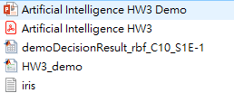
作業檔案列表

Slide 3
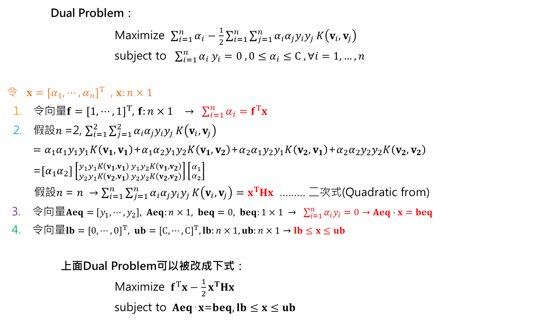
如何將Dual Problem改寫成矩陣式?
Dual Problem：
Maximize $\sum_{i=1}^{n}{α_{i}}$ $−$ $\frac{1}{2}\sum_{i=1}^{n}{\sum_{j=1}^{n}{α_{i}α_{j}y_{i}y_{j}}}K\left(v_{i},v_{j}\right)$
subject to $\sum_{i=1}^{n}{α_{i}{ y}_{i}}=0 , 0≤α_{i}≤C ,∀i=1,…,n$
令 $x={[α_{1},⋯,α_{n}]}^{T}$ , $x:n×1$
令向量$f={[1,⋯,1]}^{T}$, $f:n×1$ $→ \sum_{i=1}^{n}{α_{i}}=f^{T}x$
假設$n$=2, $\sum_{i=1}^{2}{\sum_{j=1}^{2}{α_{i}α_{j}y_{i}y_{j}}}K\left(v_{i},v_{j}\right)$
$=α_{1}{α_{1}y}_{1}y_{1}K\left(v_{1},v_{1}\right)$+$α_{1}{α_{2}y}_{1}y_{2}K\left(v_{1},v_{2}\right)$+$α_{2}{α_{1}y}_{2}y_{1}K\left(v_{2},v_{1}\right)$+$α_{2}{α_{2}y}_{2}y_{2}K\left(v_{2},v_{2}\right)$
=${[α}_{1}α_{2}]\left[{y_{1}y_{1}K\left(v_{1},v_{1}\right) \atop y_{2}y_{1}K\left(v_{2},v_{1}\right)}{y_{1}y_{2}K\left(v_{1},v_{2}\right) \atop y_{2}y_{2}K\left(v_{2},v_{2}\right)}\right]\left[{α_{1} \atop α_{2}}\right]$
假設$n$= $n$ $→\sum_{i=1}^{n}{\sum_{j=1}^{n}{α_{i}{α_{j}y}_{i}y_{j}}}K\left(v_{i},v_{j}\right)=x^{T}Hx$ ……… 二次式(Quadratic from)
令向量$Aeq=\left[y_{1},⋯,y_{2}\right], Aeq:n×1, beq=0, beq:1×1$ $→ \sum_{i=1}^{n}{α_{i}y_{i}}=0→Aeq⋅x=beq$
令向量$lb={[0,⋯,0]}^{T}, ub={[C,⋯,C]}^{T},lb:n×1,ub:n×1→lb≤x≤ub$
上面Dual Problem可以被改成下式：
Maximize $f^{T}x−$ $\frac{1}{2}x^{T}Hx$
subject to 𝐀𝐞𝐪⋅𝐱=𝐛𝐞𝐪$, lb≤x≤ub$
如何帶入MATLAB quadprog()函數?

Slide 4
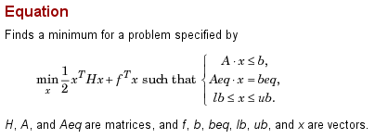

HOW TO USE quadprog() ?
於Matlab Command Window 輸入 doc quadprog ,會出現以下訊息：
對比上一頁slide中的式子會發現形式很像，不同的地方在於，我們是要將式子最大化， 但quadprog() 是要將式子最小化，所以我們將原dual problem同乘負號即可，如下：
Dual Problem：
Minimize $\frac{1}{2}x^{T}Hx−f^{T}x$
subject to 𝐀𝐞𝐪⋅𝐱=𝐛𝐞𝐪$, lb≤x≤ub$
拘束條件!

Slide 5
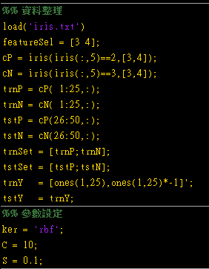
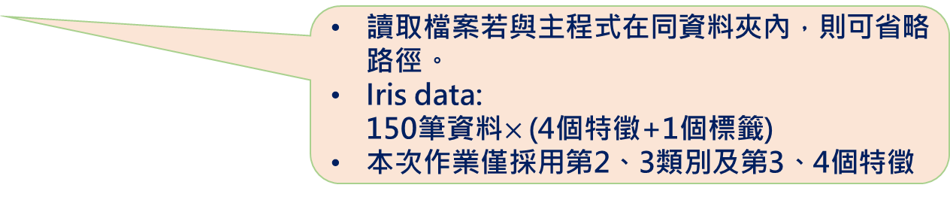
基本資料處理及參數設定
讀取檔案若與主程式在同資料夾內，則可省略路徑。
Iris data: 150筆資料$×$ (4個特徵+1個標籤)
本次作業僅採用第2、3類別及第3、4個特徵

Slide 6
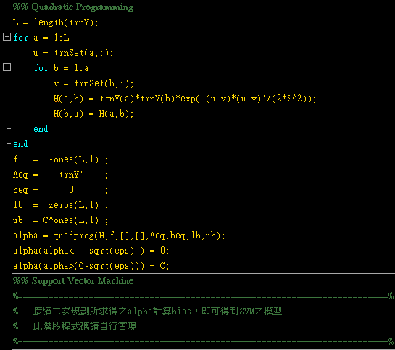
二次規劃與SVM
接續二次規劃所求得之alpha計算bias，即可得到SVM之模型
此階段程式碼請自行實現

Slide 7
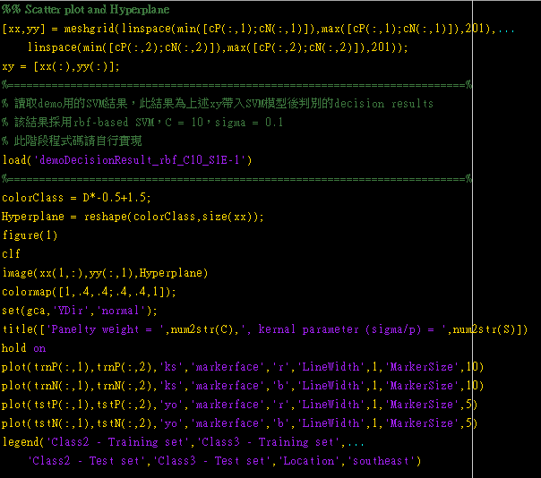
Scatter plot and Hyperplane
代點計算每個區域屬於哪個類別
將xy丟進svm分類後的結果為D，設定rbf-based SVM，C = 10，sigma = 0.1，demoDecisionResult_rbf_C10_S1E-1.mat為預先分析的結果，僅供demo使用

